Slide 1




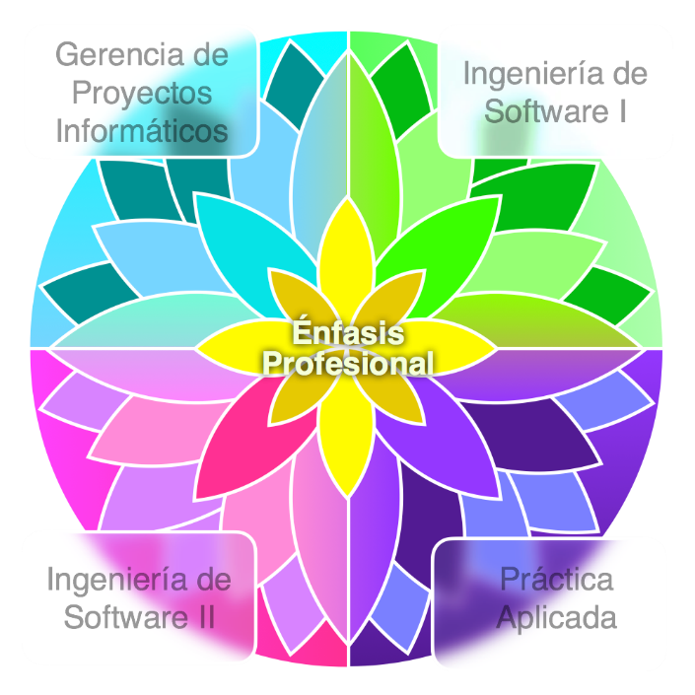
PoliBooking
Facultad de Ingeniería y ciencias básicas.
Semillero de Investigación en Ingeniería y Desarrollo de Software.
Introducción
Objetivos
El software producto de PoliBooking debe responder a la siguiente lista de requerimientos funcionales que en general debe lograr agendar, modificar, renovar o desistir alguno de los servicios prestados por la universidad al estudiante como son los servicios en biblioteca y en bienestar.
GENERAL:
Agendar los servicios prestados por la biblioteca y gimnasio con el fin de agilizar dicho proceso que es tedioso y muchas veces frustrante.
ESPECÍFICOS:
Acceder a la información de cada servicio disponible.
Reducir el uso innecesario de espacios dentro de la universidad.
Evitar los conflictos con otros usuarios por disponibilidad de espacios.
Agilizar el tiempo de consulta en los diferentes espacios en la universidad.
Metodología
Estrategia
Cronograma
Este proyecto se trabajó mediante la metodología RUP (RATIONAL UNIFIED PROCESS) que nos permite mejorar la productividad del equipo. En esta metodología el flujo de trabajo de procesos se maneja mediante cuatro fases (inicio, elaboración, construcción y transición)
Con el fin de hacer que el proyecto sea viable se generó una idea de facilidad para los usuarios por medio de una páginas web puedan solicitar un servicio dentro de la universidad; para ello desarrollamos una aplicación fácil de entender y con ideas simples pero contundentes.
Resultados Arquitectura desarrollo y Solución
Conclusiones
PB
Bibliografía
PoliBoking the best
Información de contacto:
Autor 1 alduqued@poligran.edu.co Autor2 edarevalo1@poligran.edu.co Autor 3 jcramirez11@poligran.edu.co Autor 4 mfavendano@poligran.edu.co Autor 1 mdramirez2@poligran.edu.co , URL repositorio: https://github.com/edarevalo01/PoliBooking.git

